Slide 1

Propagación de Errores
$$2^{do} Semestre 2023$$

Slide 2
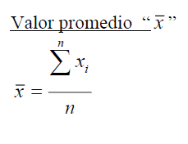
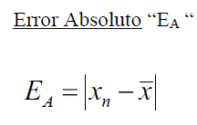
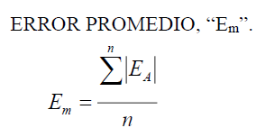
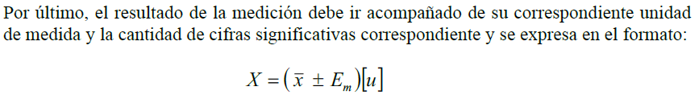
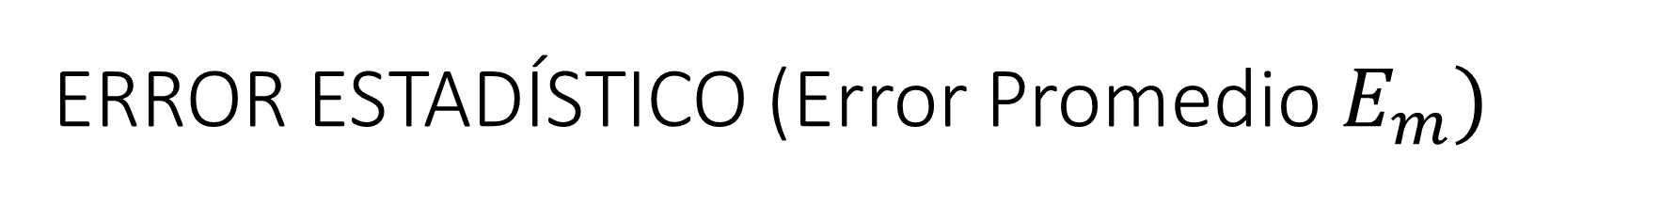
ERROR ESTADÍSTICO (Error Promedio $E_{m})$
Es el promedio aritmético de los valores absolutos.

Slide 3
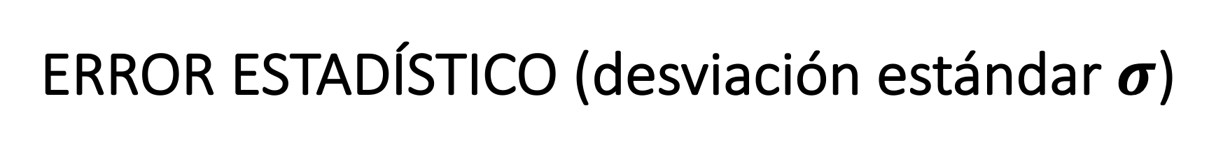
ERROR ESTADÍSTICO (desviación estándar $σ$)
Cuando se dispone de un grupo grande de mediciones, el procedimiento se efectúa utilizando la desviación estándar.

Slide 4
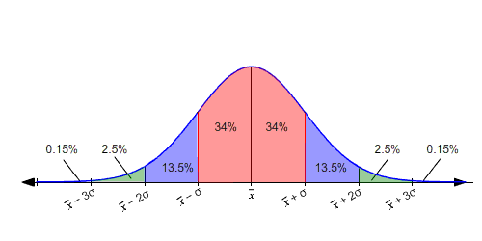
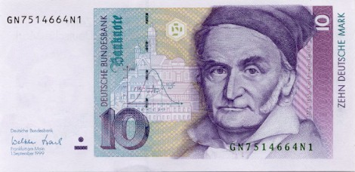
Distribución normal
Promedio
Valor más probable
Desviación estándar

Slide 5
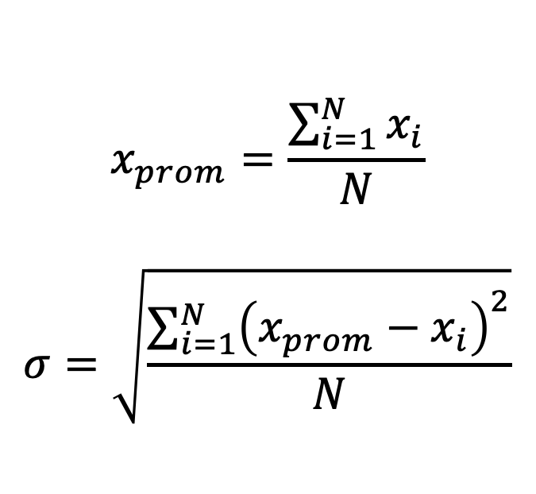
Desviación estándar
Para un conjunto de N mediciones de x (cantidad medida)
$$x_{prom}=\frac{\sum_{i=1}^{N}{x_{i}}}{N}$$
$$σ=\sqrt{\frac{\sum_{i=1}^{N}{{\left(x_{prom}−x_{i}\right)}^{2}}}{N}}$$

Slide 6
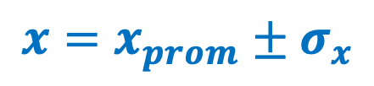
Consideremos un ejemplo para estudiar el caso. (10 o más mediciones )
$$x=x_{prom}±σ_{x}$$
Ejemplo: Determine el promedio y la desviación estándar para el siguiente conjunto
de mediciones de la masa de una moneda
      m₁= 5,25 g
      m₂= 5,20 g
      m₃= 5,28 g
      m₄= 5,24 g
      m₅= 5,17 g
      m₆= 5,25 g
      m₇= 5,29 g
      m₈= 5,26 g
      m₉= 5,30 g
      m₁₀= 5,23 g

Slide 7

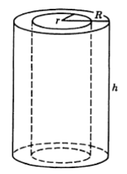
PROPAGACIÓN DE ERRORES

Slide 8
¿Cómo se propagan los errores en las mediciones al determinar otra cantidad física?
En muchas ocasiones, el valor de una magnitud se obtiene mediante la medida de otras intermedias de las que depende. En esos casos, hay que hacer un cálculo del error estimado de la magnitud por propagación de errores que proceden de las magnitudes intermedias.
Así la magnitud que queremos conocer, está relacionada con otras magnitudes que se pueden medir, el cálculo del error e dicha magnitud depende de la ecuación matemática que liga las magnitudes.
Por ejemplo:
en el laboratorio se miden el tiempo y el desplazamiento para poder calcular la velocidad de un objeto. Debido a que ambos, desplazamiento y tiempo, se miden con un cierto grado de incertidumbre, afectará la respuesta final.

Slide 9
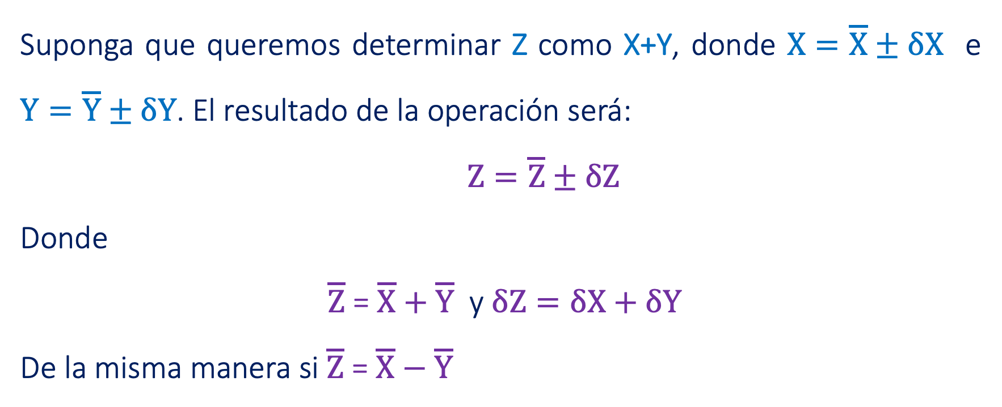
SUMA Y/O RESTA
Suponga que queremos determinar Z como X+Y, donde $X=\overline{X}±δX$ e $Y=\overline{Y}±δY$. El resultado de la operación será:
$Z=\overline{Z}±δZ$
Donde
$\overline{Z}$ = $\overline{X}+\overline{Y}$ y $δZ=δX+δY$
De la misma manera si $\overline{Z}$ = $\overline{X}−\overline{Y}$

Slide 10


¿Cuál es la longitud total?
$$D=\left(25,3±0,4\right) m$$
$$S=\left(16±1\right) m$$
¿L=D + S?

Slide 11
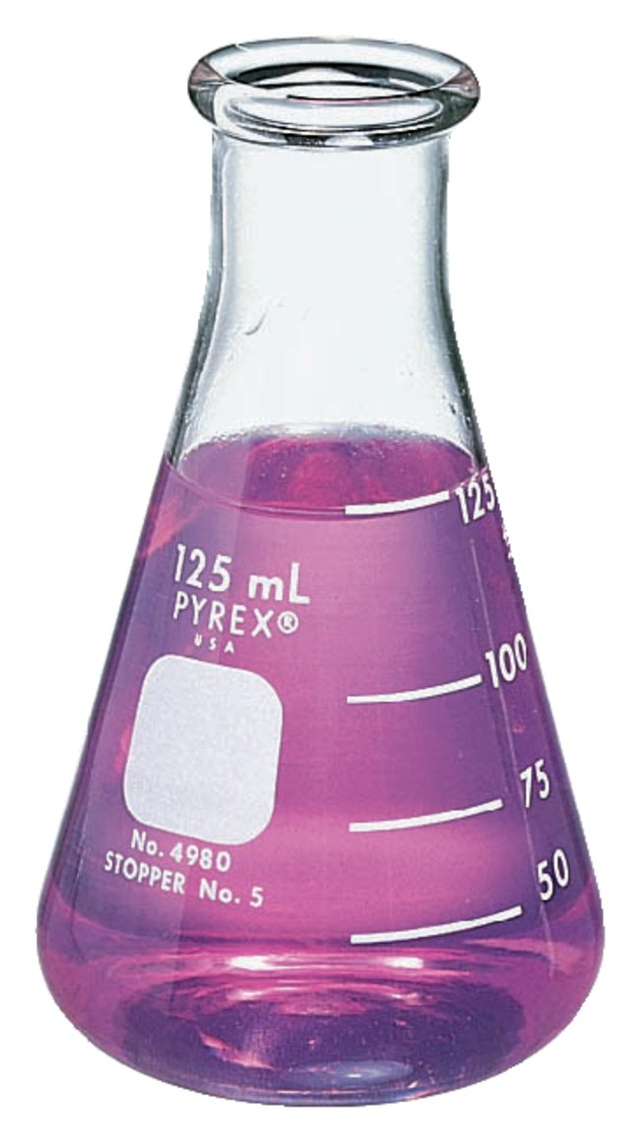
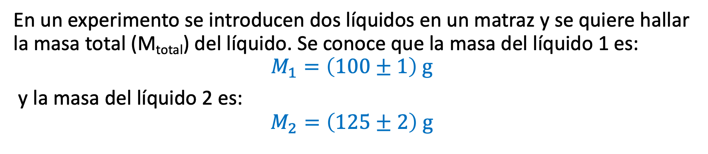
Ejemplo
En un experimento se introducen dos líquidos en un matraz y se quiere hallar la masa total (M_{total}) del líquido. Se conoce que la masa del líquido 1 es:
$$M_{1}=\left(100±1\right) g$$
y la masa del líquido 2 es:
$$M_{2}=\left(125±2\right) g$$

Slide 12
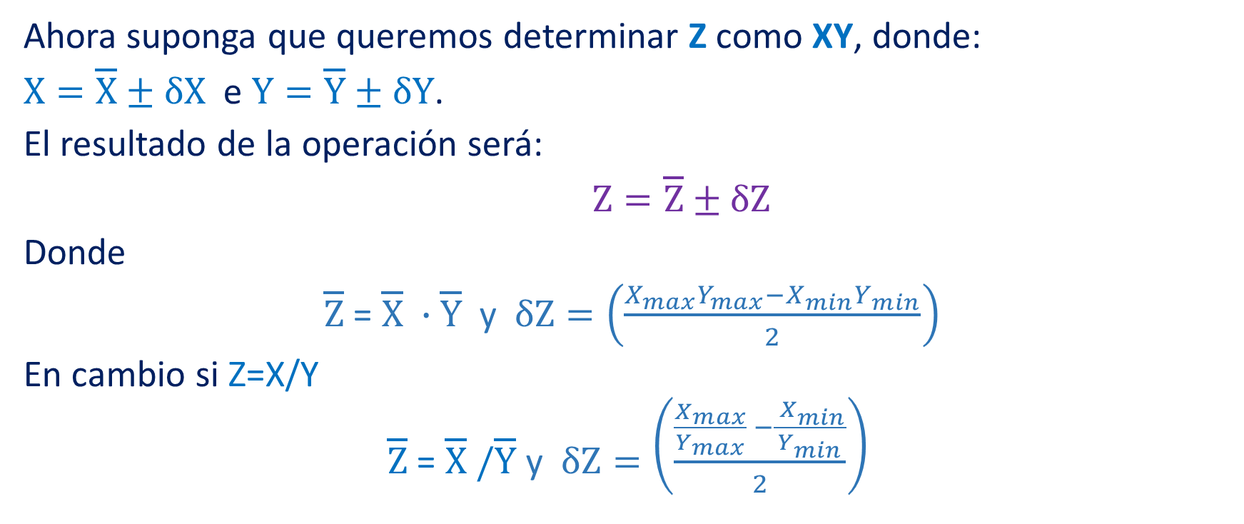
MULTIPLICACIÓN Y DIVISIÓN
Ahora suponga que queremos determinar Z como XY, donde:
$X=\overline{X}±δX$ e $Y=\overline{Y}±δY$.
El resultado de la operación será:
$Z=\overline{Z}±δZ$
Donde
$\overline{Z}$ = $\overline{X} ∙\overline{Y}$ y $δZ=\left(\frac{X_{max}Y_{max}−X_{min}Y_{min}}{2}\right)$
En cambio si Z=X/Y
$\overline{Z}$ = $\overline{X} /\overline{Y}$ y $δZ=\left(\frac{\frac{X_{max}}{Y_{max}} −\frac{{ X}_{min}}{Y_{min}}}{2}\right)$

Slide 13


¿Cuál es el área del siguiente rectángulo ?
¿A=L x H?
$$H=\left(8,5±0,1\right) cm$$
$$L=\left(12,48±0,02\right) cm$$

Slide 14



¿Cuál es el volumen del siguiente paralelepípedo?
$$H=\left(12,2±0,1\right) cm$$
$$W=\left(15,12±0,02\right) cm$$
$$L=\left(6,3±0,2\right) cm$$

